Slide 1
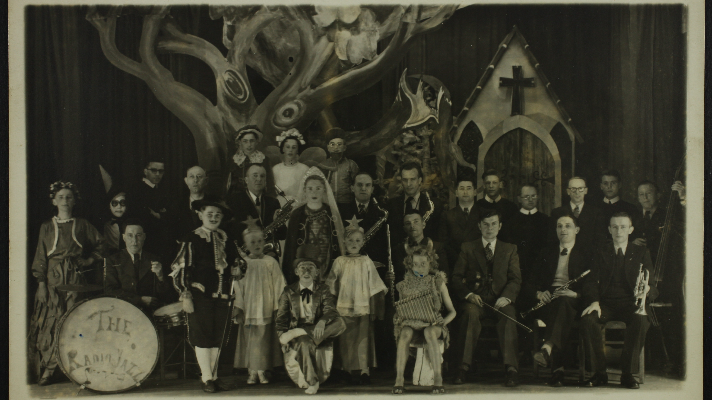
Een harde noot om te kraken
Moeilijkheden van archiefzorg bij muziek- en podiumkunstenverenigingen
Justine Van Gysel en Elias Feys
Toneel Scheppersinstituut, Herentals. Bron: Digitale collectie Erfgoedcel Kempens Karakter, www.kempenserfgoed.be

Slide 2
CEMPER vzw
Centrum voor Muziek- en Podiumerfgoed
CEMPER adviseert, ondersteunt en begeleidt iedereen die met muziek- of podiumerfgoed in aanraking komt: van amateur tot professional, van hobbyist tot academicus, van erfgenaam tot verzamelaar.
contact@cemper.be

Slide 3
Wat is erfgoed van muziek- en podiumverenigingen?

Slide 4
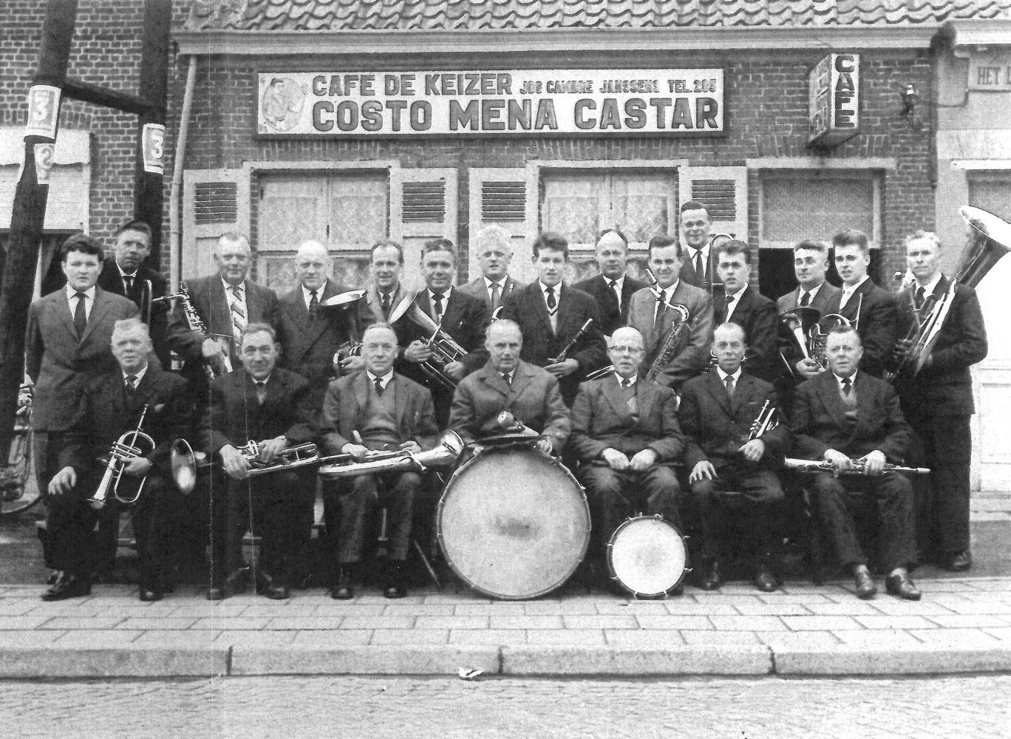
Een rijk verleden
Vereniginsleven ontstaat 19de eeuw
Veel verenigingen vandaag bestaan tientallen jaren
Laat sporen na:
Voorwerpen: Instrumenten, kostuums, rekwisieten …
Gebouwen
Archieven
...
Familie-harmonie Cambré, 1961, Herenthout. Bron: Heemkring Sandelyn, www.kempenserfgoed.be

Slide 5
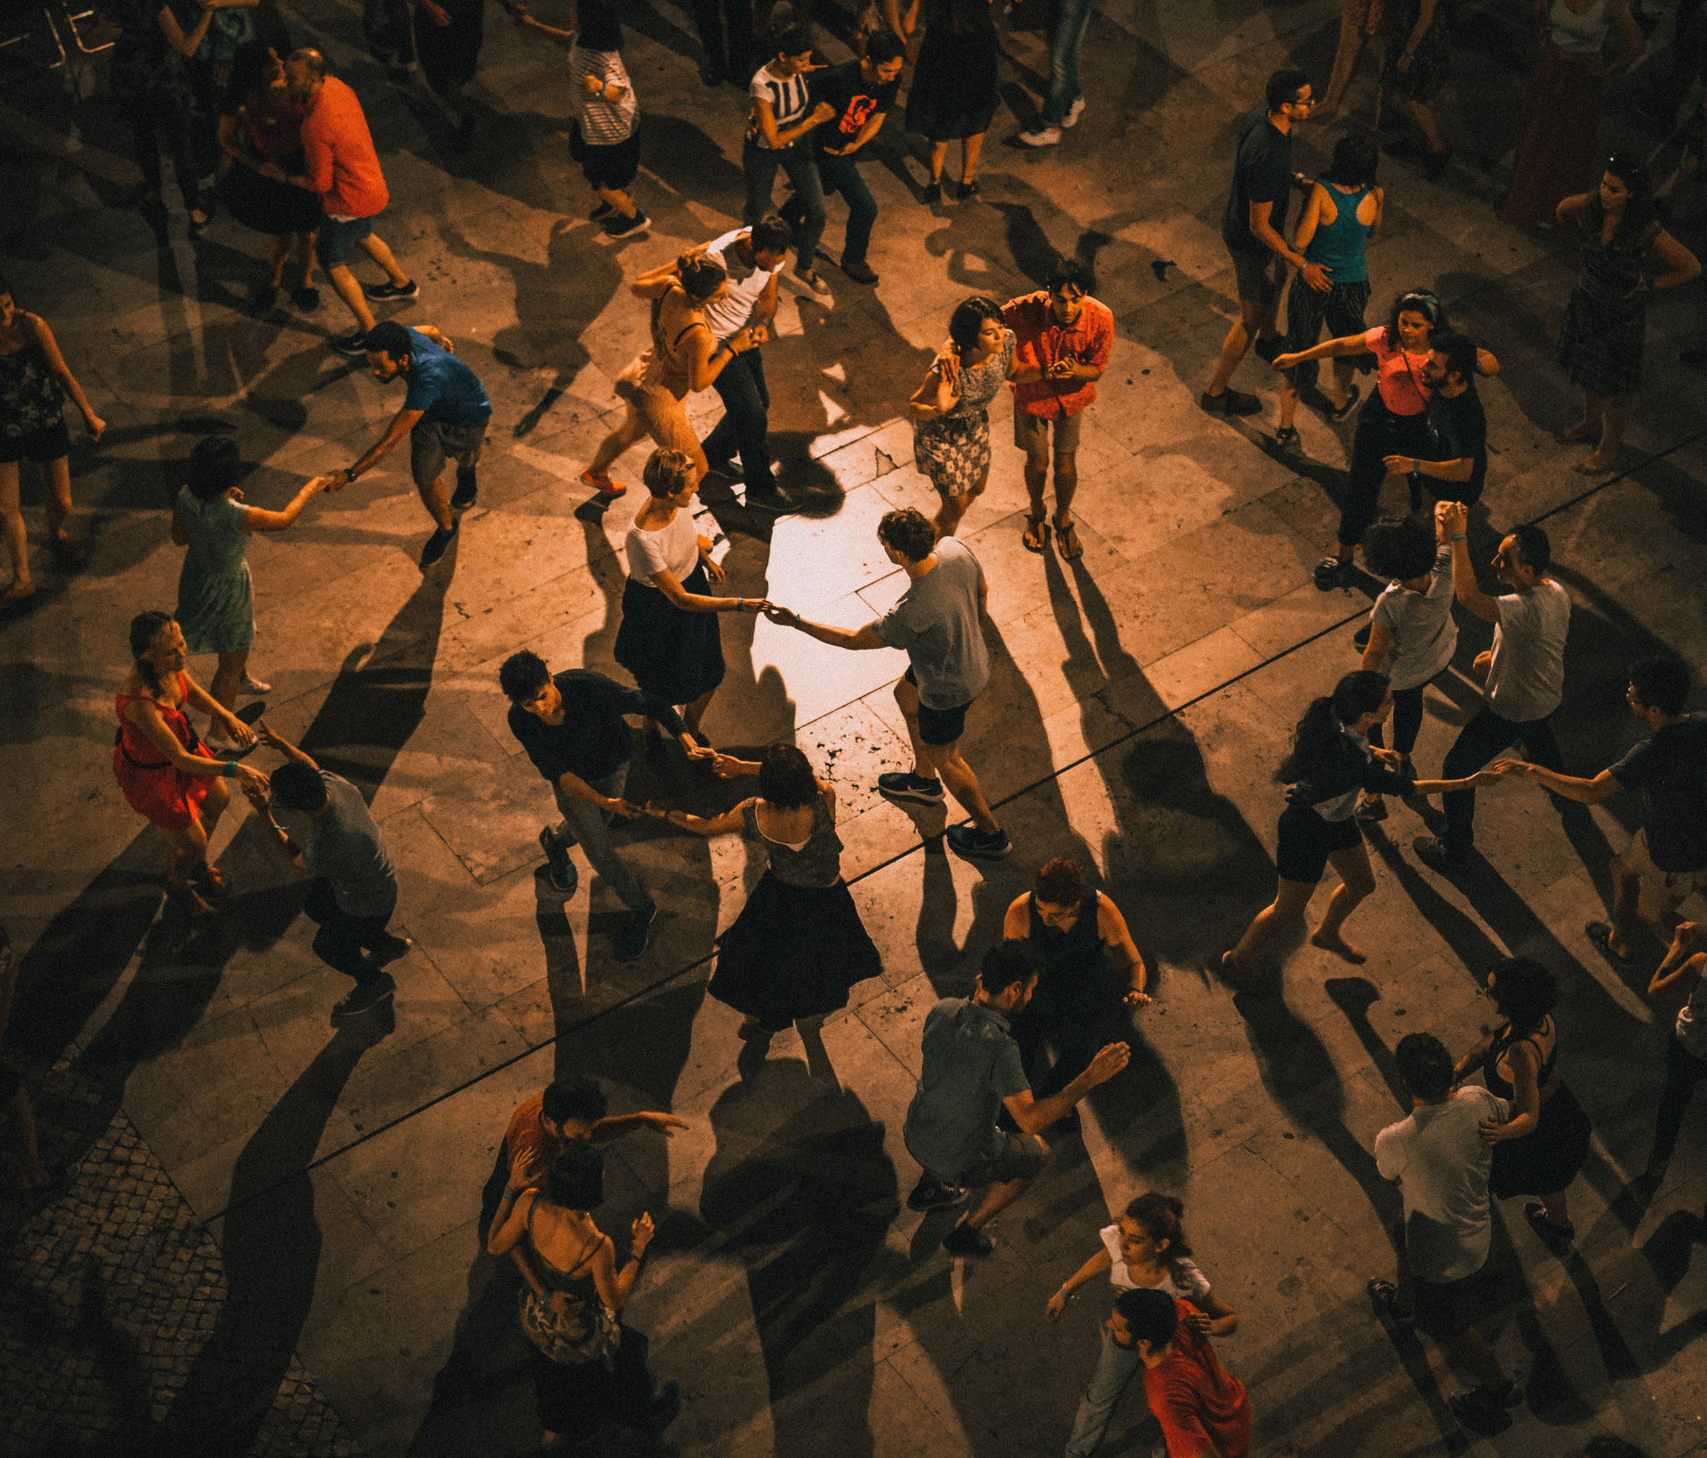
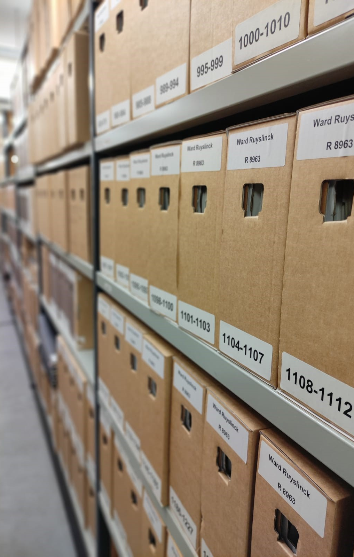
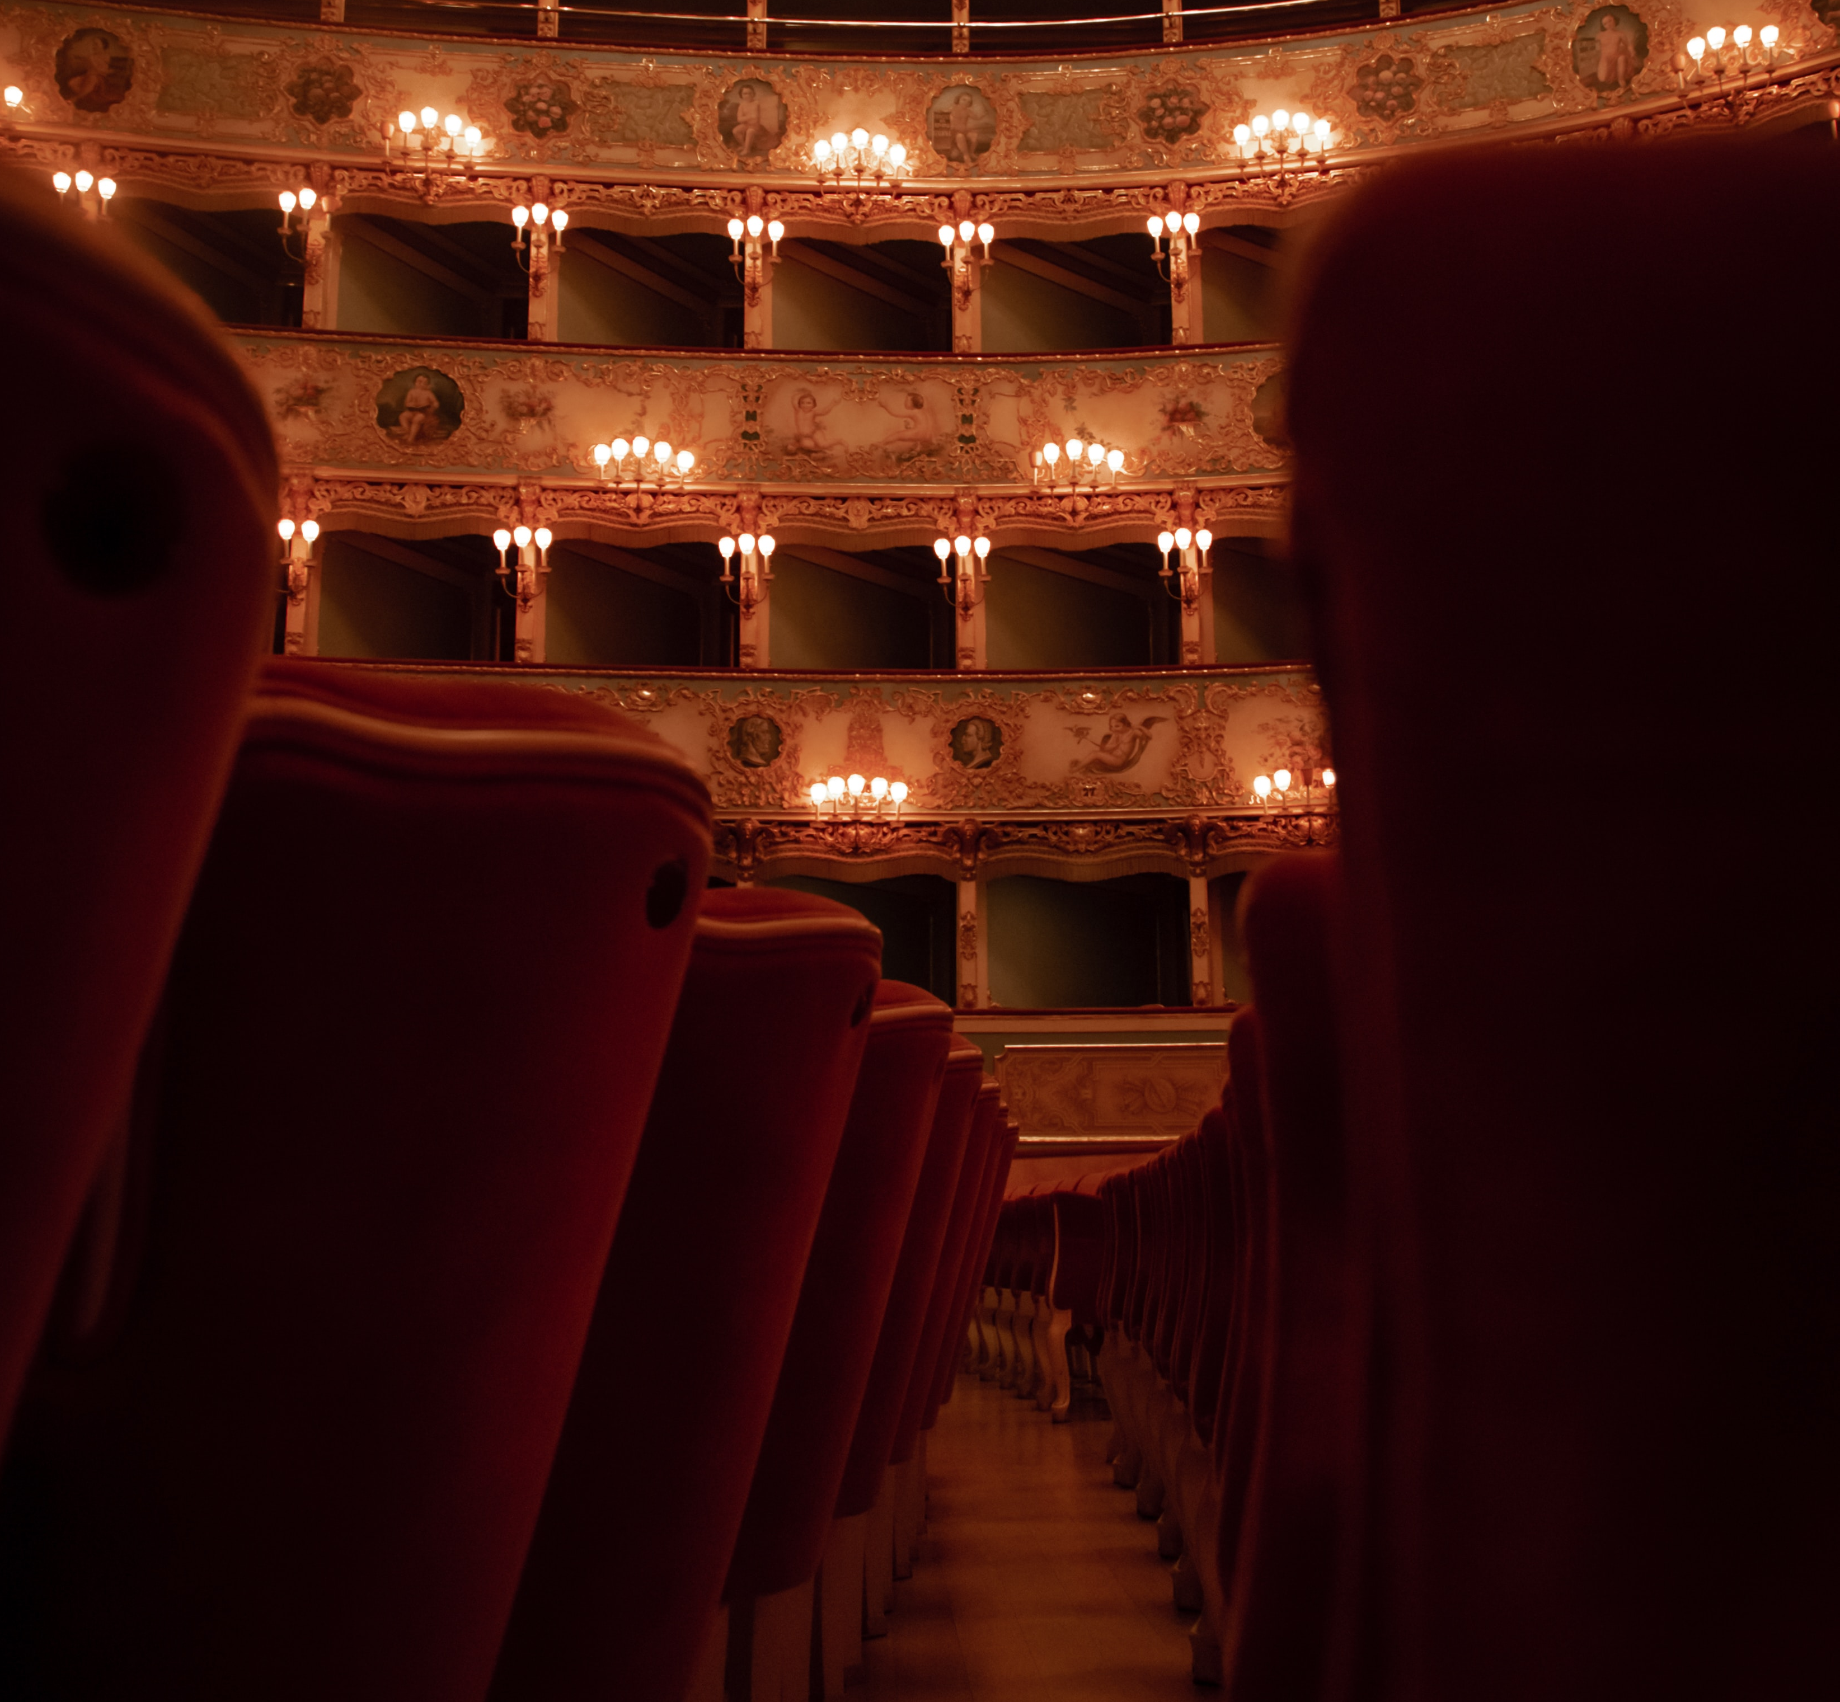
Erfgoed van verenigingen
Erfgoed = dat wat we willen doorgeven aan volgende generaties
3 soorten erfgoed
Roerend
Onroerend
Immaterieel

Slide 6
Waarom zorg dragen voor muziek- en podiumerfgoed?

Slide 7
Administratieve waarde
Cultuurhistorische waarde
Emotionele waarde
Notes:
Administratieve waarde:
Voor de verenigingen zelf
Cultuurhistorische waarde:
Zowel voor lokale geschiedenis als algemene geschiedenis heel zinvol
Zegt iets over de tijdsgeest + maatschappij
Emotionele waarde:
Er is een reden dat vele dat spontaan bewaren of dat er bepaalde zaken in een archief zitten die men niet kan weggooien

Slide 8
Contracten
Boekhouding
Administratieve waarde
...
Ledenlijsten
Notes:
Administratieve waarde:
Voor de verenigingen zelf
Cultuurhistorische waarde:
Zowel voor lokale geschiedenis als algemene geschiedenis heel zinvol
Zegt iets over de tijdsgeest + maatschappij
Emotionele waarde:
Er is een reden dat vele dat spontaan bewaren of dat er bepaalde zaken in een archief zitten die men niet kan weggooien

Slide 9
Stichtingsakte
...
Cultuurhistorische waarde
Affiches en ander promomateriaal
Audiovisueel materiaal
Notes:
Administratieve waarde:
Voor de verenigingen zelf
Cultuurhistorische waarde:
Zowel voor lokale geschiedenis als algemene geschiedenis heel zinvol
Zegt iets over de tijdsgeest + maatschappij
Emotionele waarde:
Er is een reden dat vele dat spontaan bewaren of dat er bepaalde zaken in een archief zitten die men niet kan weggooien

Slide 10
Eerste groepsfoto van de vereniging
Handgeschreven aantekeningen van de eerste dirigent
Emotionele waarde
Bepaalde (opnames van) uitvoeringen
...
Notes:
Administratieve waarde:
Voor de verenigingen zelf
Cultuurhistorische waarde:
Zowel voor lokale geschiedenis als algemene geschiedenis heel zinvol
Zegt iets over de tijdsgeest + maatschappij
Emotionele waarde:
Er is een reden dat vele dat spontaan bewaren of dat er bepaalde zaken in een archief zitten die men niet kan weggooien

Slide 11
Wat zijn de moeilijkheden voor muziek- en podiumverenigingen?

Slide 12
Alle begin is moeilijk
Vaak een drempel om te starten
Erfgoedzorg ≠ kerntaak vereniging
Tips:
Maak een planning
Doe het niet alleen

Slide 13
2. Verspreide bewaring
Zowel fysiek als digitaal
Gevolg:
Geen overzicht
Moeilijk zaken terug te vinden
Welke stappen moeten gezet worden?
Tips:
Overzichtslijst maken
Centraliseren:
Fysiek: in repetitielokaal?
Digitaal: in cloud

Slide 14
3. Kennis bij één persoon
Vaak één lid dat zich engageert voor erfgoedzorg
--> kennis gaat verloren bij vertrek deze persoon
Tips:
Doe erfgoedzorg niet alleen
Engageer ook de jongere generatie
Schrijf kennis neer

Slide 15
4. Wat mag ik met mijn archief doen?
(Archief)materiaal delen mag niet zomaar
Rechten van toepassing op archief:
Auteursrechten
Naburige rechten
Portretrechten
Tips:
Leg een aantal zaken contractueel vast (bv. Met fotografen)
Mogelijkheid om toestemming te geven bij ledeninschrijvingen

Slide 16
5. Specifieke types erfgoed
Vragen specifieke bewaaromstandigheden
Veel voorkomende types:
Muziekinstrumenten
Kostuums
Vaandels
Bladmuziek en scenario's

Slide 17
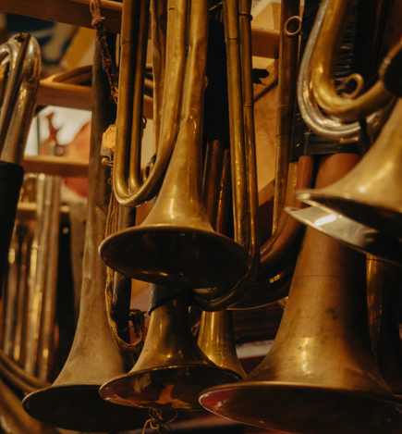
Muziekinstrumenten
Bestaan uit verschillende materialen
Metaal, hout, plastic, textiel, leder, ivoor …
--> verschillende gevoeligheden
Bewaartips:
Bewaar instrument in ruimte met stabiele temperatuur en luchtvochtigheid
Bewaar in oorspronkelijke kist
Houdt instrument stofvrij
Raak instrument alleen aan wanneer nodig en met propere handen
Controleer regelmatig op afwijkingen --> vraag raad aan expert bij beschadiging

Slide 18
Kostuums
Bestaan voornamelijk uit textiel
Bewaartips:
Bewaar textiel nooit vuil
Bewaar plat of op een goed ondersteunende kapstok
Bescherm tegen licht
Niet luchtdicht bewaren
Houd kasten stofvrij en zorg regelmatig voor beweging
Liers Toneel en Operette De Nete, Lier. Bron: Archief Lier, www.kempenserfgoed.be

Slide 19
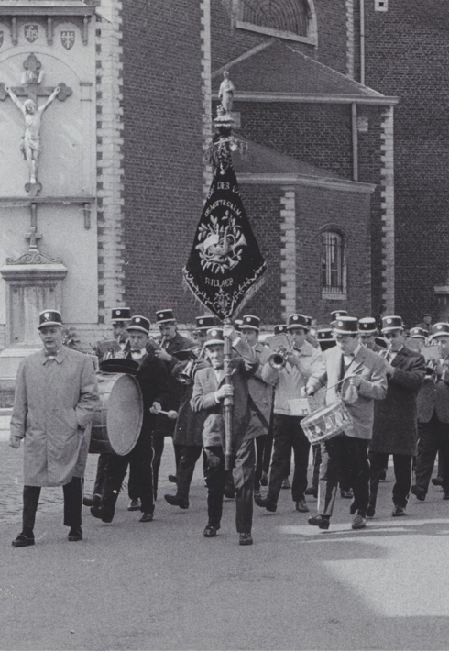
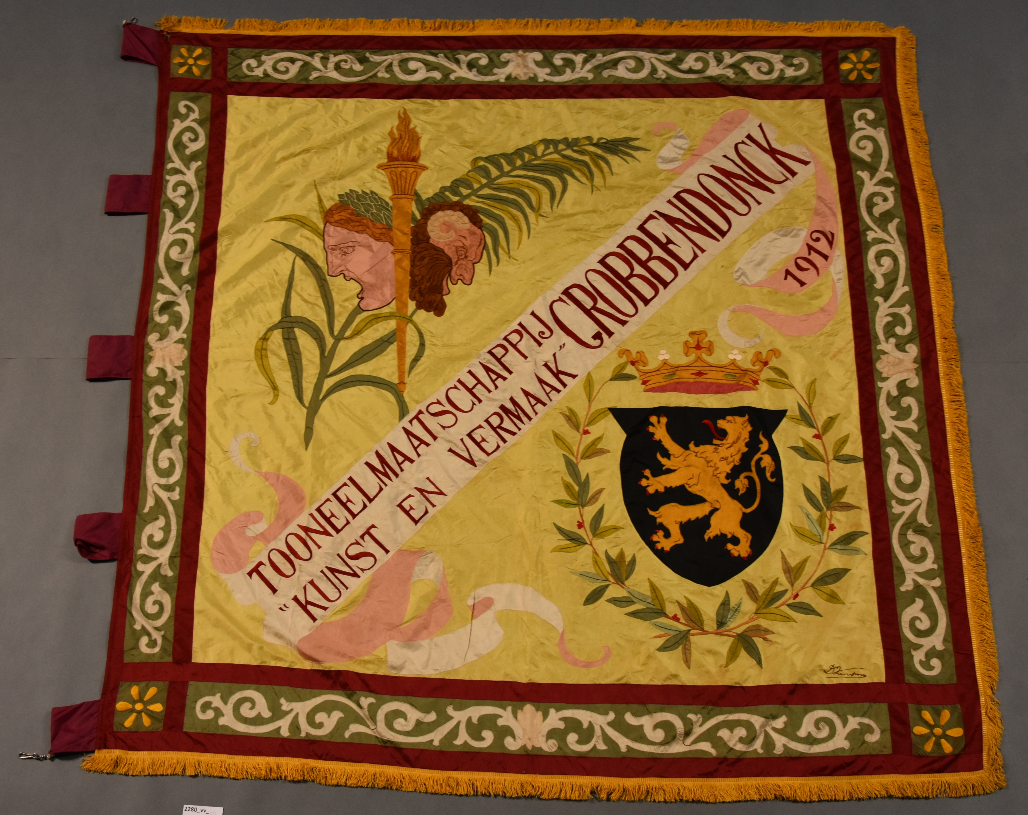
Vlaggen en vaandels
Bestaan uit meer dan textiel, ook vlaggenstok en vlaggenschoen
Bewaartips:
Bewaar het materiaal niet vuil of vochtig
Bewaar de vlag vlak, vermijd vouwen!
Verpak de vlag in een zuurvrije doos of witte katoenen lakens
Bewaar liefst in kamer met stabiele temperatuur en luchtvochtigheid
Houd kasten stofvrij en zorg regelmatig voor beweging
Project Erfgoedcel Kempens Karakter: Met Vlag en Wimpel --> expertise in huis
Vlag Toneelmaatschappij Kunst en Vermaak, Grobbendonk.
Bron: Digitale Collectie Gemeente Grobbendonk, www.kempenserfgoed.be

Slide 20
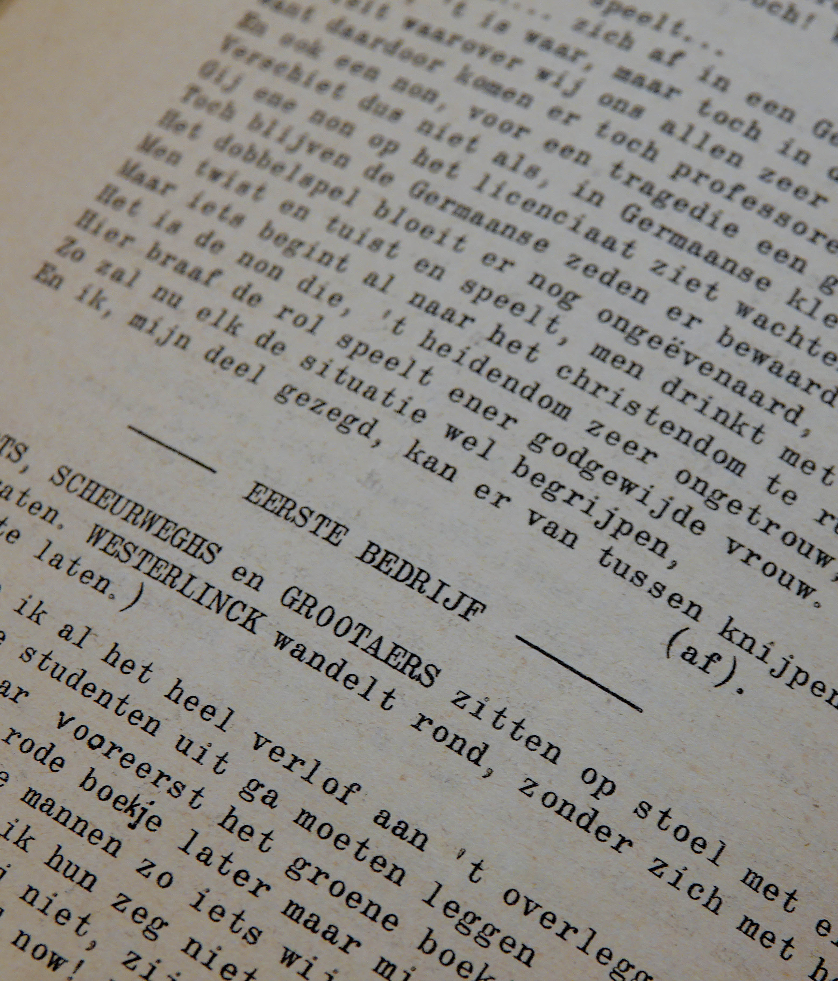
Bladmuziek en scenario's
Zijn in principe geen archief, maar collectie
Andere ordening:
Bibliotheeklogica
Alfabetisch op achternaam van componist/scenarioschrijver
Bron: Universiteitsarchief Leuven - AMVS Germania

Slide 21
Vragen?
justine.van.gysel@cemper.be
elias.feys@cemper.be

